Slide 1

Dataset para algoritmos
de detecção
Prof. Dr. Diego Bruno
Education Tech Lead na DIO Doutor em Robótica e Machine Learning pelo ICMC-USP

Slide 2

Dataset para
Detecção
Machine Learning

Slide 3
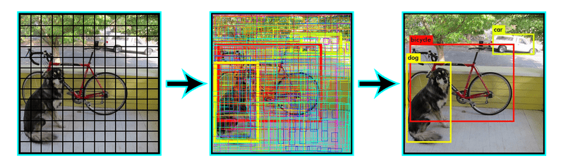
→ Detecção de objetos:
Detecção em imagens

Slide 4
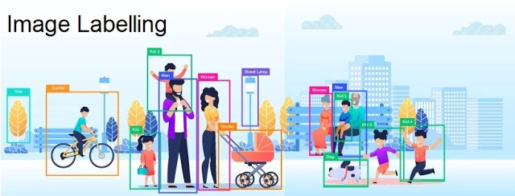
→ Rotulação de objetos:
Base de dados

Slide 5
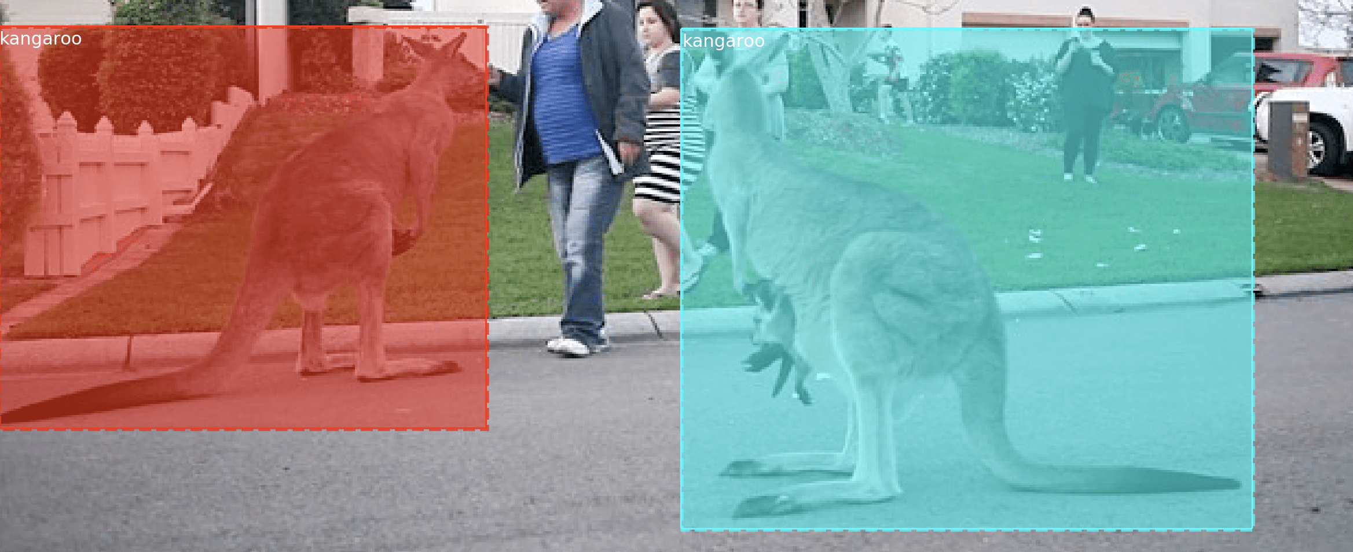
→ Rotulação de objetos:
Base de dados

Slide 6
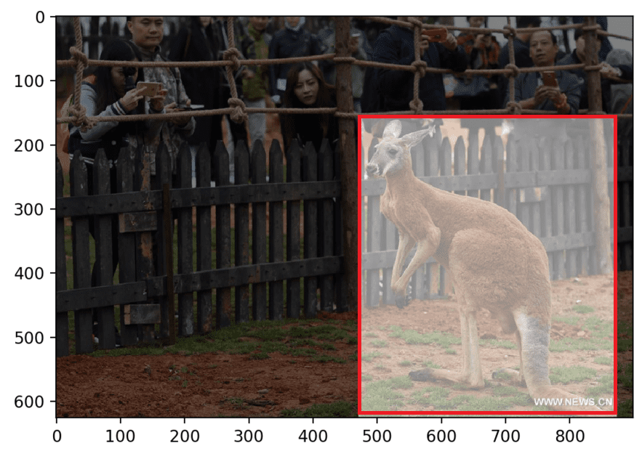
→ Rotulação de objetos:
Base de dados

Slide 7
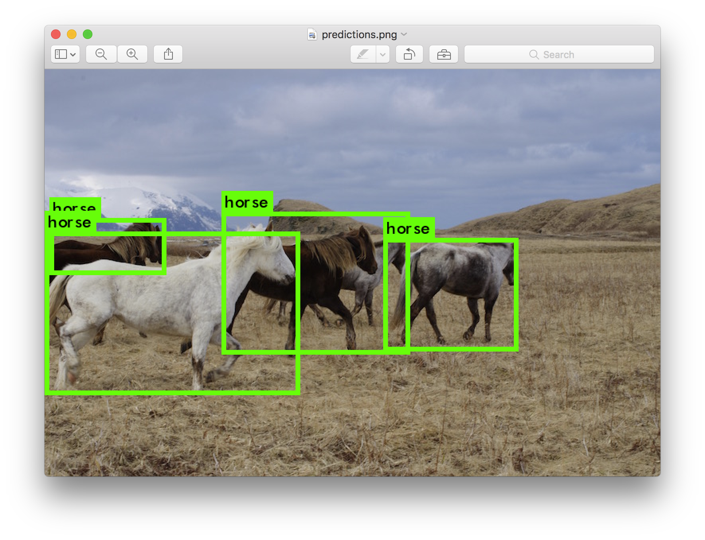
→ Rotulação de objetos:
Base de dados

Slide 8
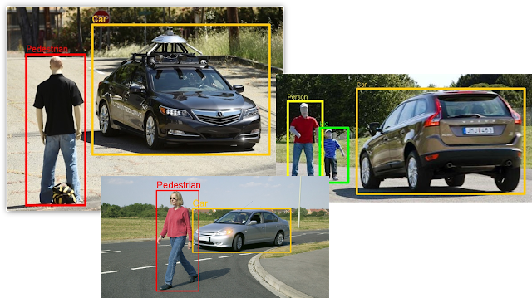
→ Rotulação de objetos:
Base de dados

Slide 9
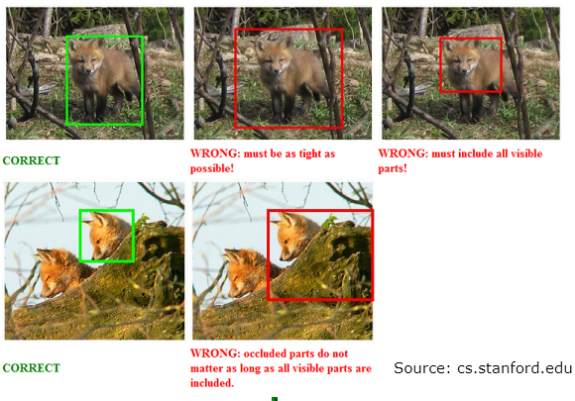
→ Rotulação de objetos:
Base de dados

Slide 10
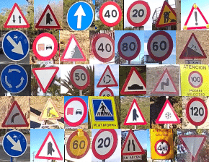
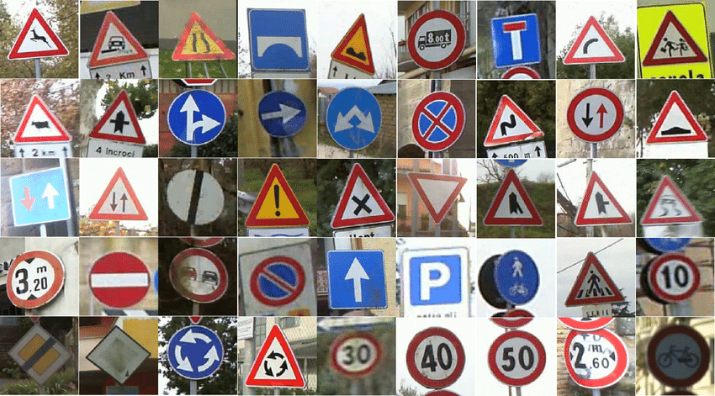
→ Rotulação de objetos:
Base de dados: Curiosidades

Slide 11
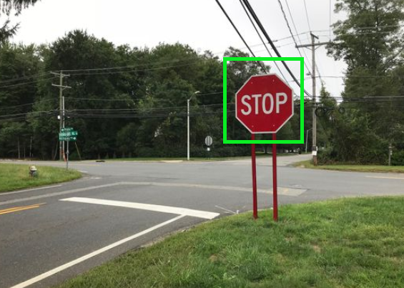
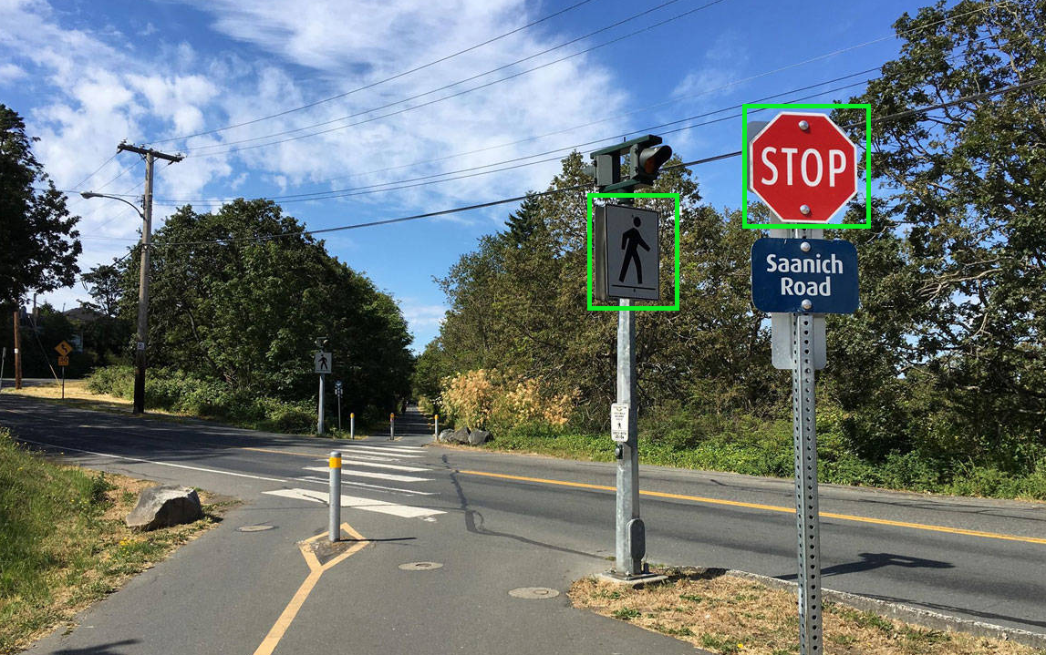
→ Rotulação de objetos:
Base de dados: Curiosidades

Slide 12
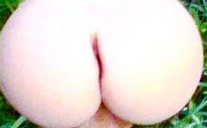
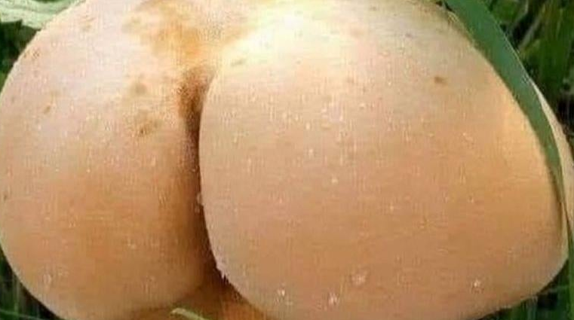
→ Rotulação de objetos:
Base de dados: Curiosidades

Slide 13
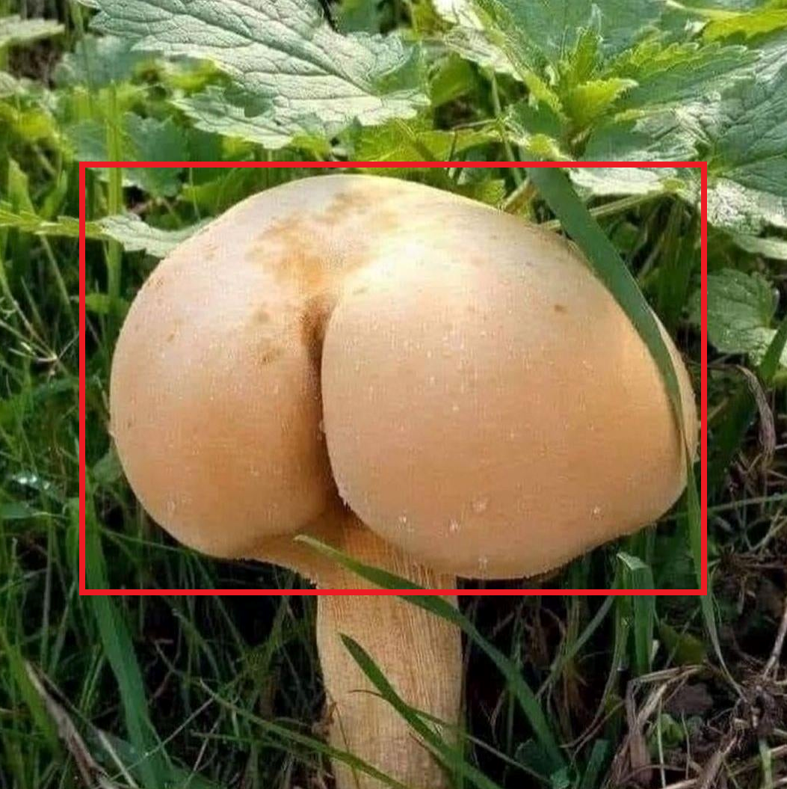
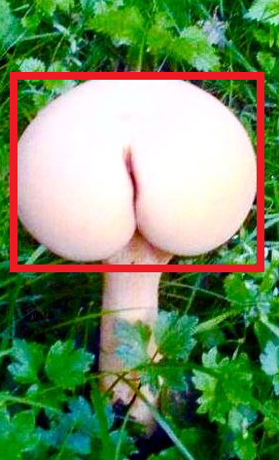
→ Rotulação de objetos:
Base de dados: Curiosidades

Slide 14
Obrigado!
Machine Learning
Prof. Dr. Diego Bruno

